Slide 1
运动控制系统
第4章
转速、电流双闭环控制的直流调速系统

Slide 2
4.3 转速、电流双闭环控制直流调速系统的设计
4.3.1 控制系统的动态性能指标
动态跟随性能指标
动态抗扰性能指标
频域性能指标和伯德图
4.3.2 调节器的工程设计方法
4.3.3控制对象的工程近似处理方法

Slide 3
跟随性能指标描述：给定信号或参考输入信号R(t)，系统输出量C(t)的变化特征。
要求：输出量初始值为零，给定信号阶跃变化下的过渡过程作为典型的跟随过程。
跟随过程的输出量动态响应称作阶跃响应。
常用的阶跃响应跟随性能指标有上升时间、超调量和调节时间。

Slide 4
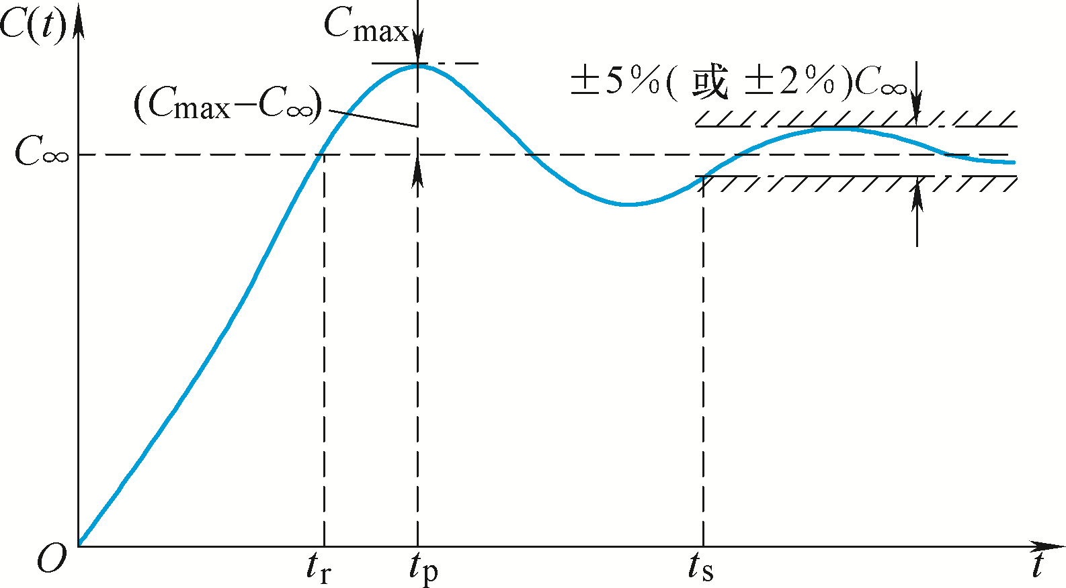
1、跟随性能指标
超调量σ
上升时间
峰值时间
调节时间
图4-9 典型的阶跃响应过程和跟随性能指标

Slide 5
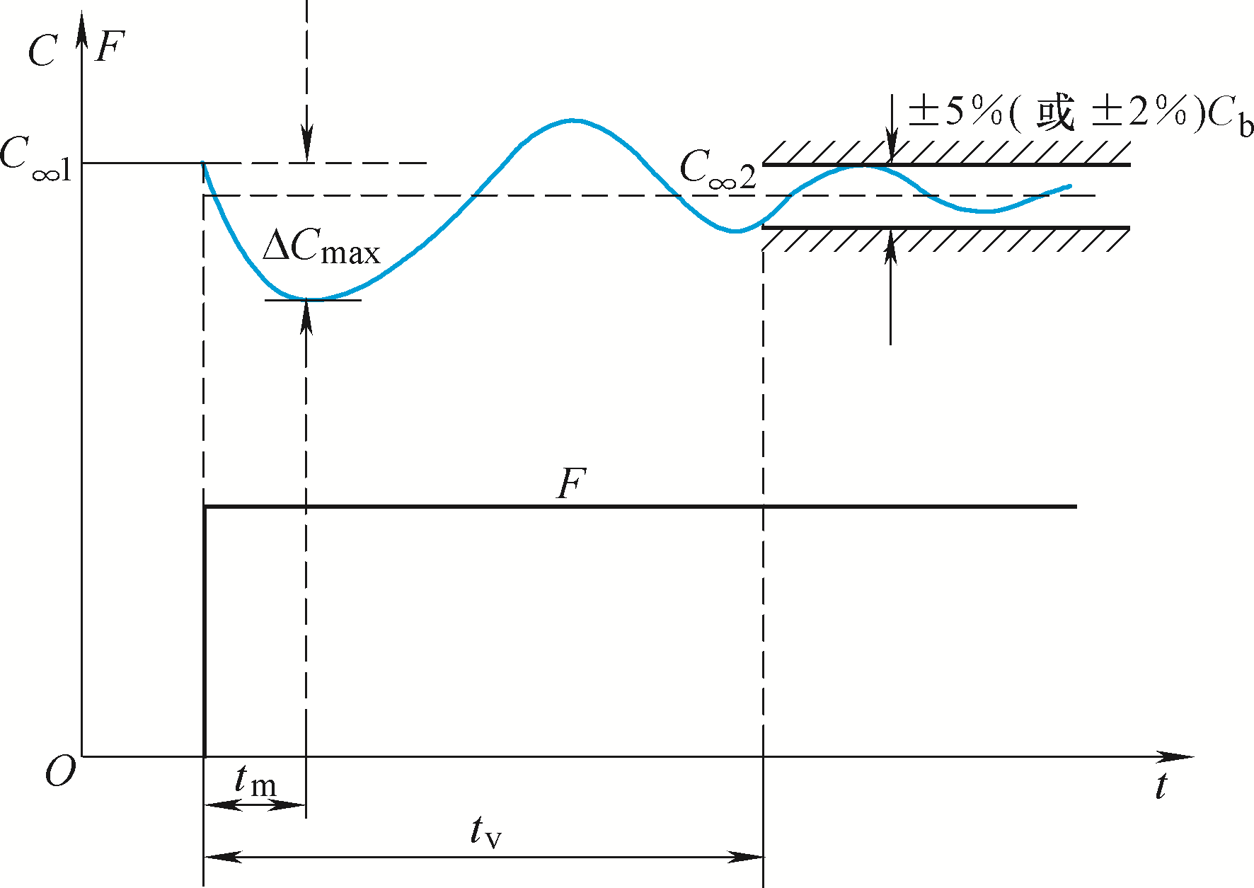
2.抗扰性能指标
动态降落
图4-10 突加扰动的动态过程和抗扰性能指标
恢复时间

Slide 6
3. 频域性能指标和伯德图
伯德图中，衡量最小相位系统稳定裕度的指标有：相角裕度和增益裕度
(1)中频段以-20dB/dec的斜率穿越零分贝线;这一斜率有足够频带宽度，则系统稳定性好。
(2)截止频率 越高，系统的快速性越好。
(3)低频段斜率陡、增益高，表示系统的稳态精度好。
(4)高频段衰减得越快，系统抗高频噪声干扰的能力越强。
图4-11 典型的控制系统伯德图

Slide 7
4.3 转速、电流双闭环控制直流调速系统的设计
4.3.1 控制系统的动态性能指标
4.3.2 调节器的工程设计方法
工程设计方法的原则和基本思路
典型系统
典型I型系统
典型II型系统
4.3.3控制对象的工程近似处理方法

Slide 8
4.3.2 调节器的工程设计方法
调节器设计过程：
（1）先选择调节器的结构，以确保系统稳定，同时满足所需的稳态精度；
（2）选择调节器的参数，以满足动态性能指标要求。
第一步解决：动态稳定性和稳定精度；
第二部解决：其他动态性能指标

Slide 9
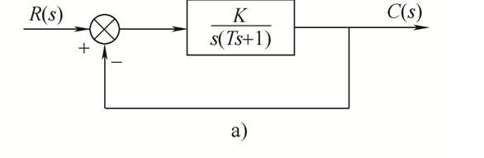
(1)典型Ⅰ型系统
典型的I型系统的开环传递函数：
T —惯性时间常数； K —开环增益
图4-12 典型Ⅰ型系统(a)闭环系统结构图

Slide 10
(2)典型Ⅱ型系统
典型Ⅱ型系统的开环传递函数表示为

Slide 11
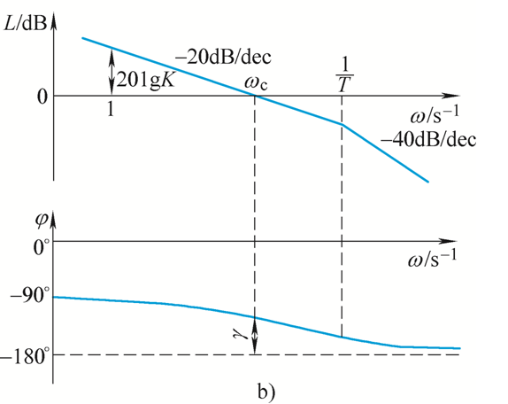
3.典型I型系统性能指标与参数的关系
由对数幅频特性的幅值得
相角裕度为
时）
K越大，截止频率ω_{c} 越大，系统响应越快，相角稳定裕度 γ 越小，快速性与稳定性之间存在矛盾。

Slide 12
（1）动态跟随性能指标
典型Ⅰ型系统的闭环传递函数为
——自然振荡角频率；
——阻尼比。

Slide 13
动态跟随性能指标与参数的关系
超调量
上升时间
峰值时间
调节时间近似为
截止频率
相角稳定裕度

Slide 14
表4-1 典型Ⅰ型系统动态跟随性能指标和频域指标与参数的关系
参数关系KT | 0.25 | 0.39 | 0.5 | 0.69 | 1.0
阻尼比ζ 超调量σ 上升时间 t_{r} 峰值时间 t_{p} 相角稳定裕度 γ 截止频率ω_{c} | 1.0 0 % ∞ ∞ 76.3° 0.243/T | 0.8 1.5% 6.6T 8.3T 69.9° 0.367/T | 0.707 4.3 % 4.7T 6.2T 65.5° 0.455/T | 0.6 9.5 % 3.3T 4.7T 59.2 ° 0.596/T | 0.5 16.3 % 2.4T 3.2T 51.8 ° 0.786/T

Slide 15
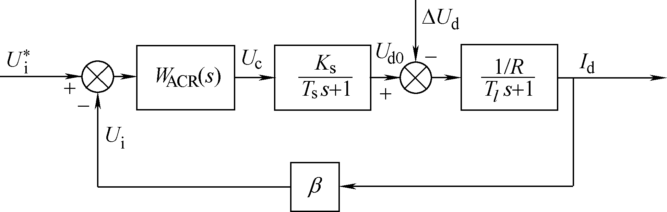
（2）动态抗扰性能指标
图4-13 电流环的在电压扰动作用下的动态结构图
电压扰动作用点前后各有一个一阶惯性环节，
采用PI调节器

Slide 16
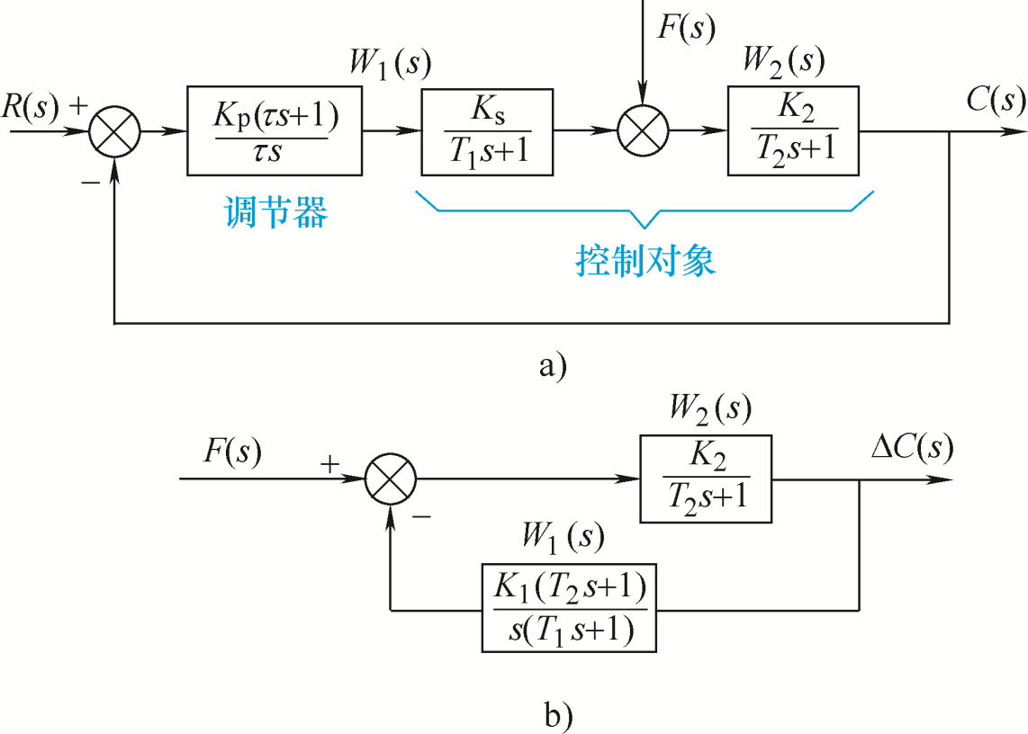
图4-14 电流环校正成一类典型Ⅰ型系统在一种扰动作用下的动态结构图
(a)一种扰动作用下的结构
(b)等效结构图

Slide 17
阶跃扰动
系统输出
KT=0.5，动态过程函数
开环系统输出值作为基准值： C_{b}=FK₂
最大动态降落Δc_{max}，允许误差带为±5%C_{b}时的恢复时间t_{v}

Slide 18
表4-2 典型I型系统动态抗扰性能指标与参数的关系
 | 1/5 | 1/10 | 1/20 | 1/30
 | 27.78% | 16.58% | 9.27% | 6.45%
 | 0.566 | 0.336 | 0.19 | 0.134
 | 2.209 | 1.478 | 0.741 | 1.014

Slide 20
4.3 转速、电流双闭环控制直流调速系统的设计
4.3.1 控制系统的动态性能指标
4.3.2 调节器的工程设计方法
工程设计方法的原则和基本思路
典型系统
典型I型系统
典型II型系统
4.3.3控制对象的工程近似处理方法

Slide 21
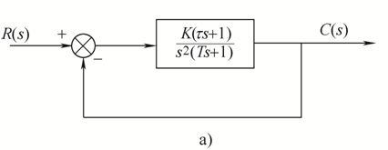
4.典型Ⅱ型系统的性能指标与参数的关系
典型Ⅱ型系统的开环传递函数表示为
（4-22）
时间常数T是控制对象固有的，比例微分环节保证系统稳定；待定参数： K 和 τ 。

Slide 22
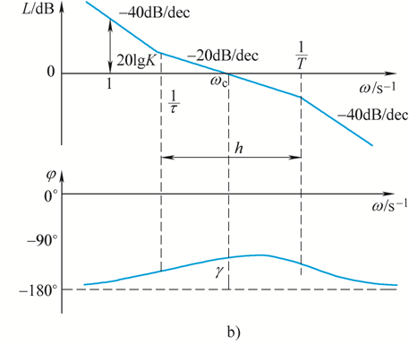
中频段以斜率-20dB/dec穿越0dB线。
要实现如图所示特性：
图4-15 典型Ⅱ型系统
(a)闭环系统结构图
(b)开环对数频率特性

Slide 23
相角稳定裕度
比T大的越多，系统的稳定裕度越大
图4-15 典型Ⅱ型系统
(b)开环对数频率特性

Slide 24
典型系统的参数有两个：K 和 τ 。
定义中频宽：
(4-23)
中频宽表示了斜率为20dB/dec的中频的宽度。

Slide 25
根据开环对数幅频特性（截止频率）有，
因此：
改变K相当于使开环对数幅频特性上下平移，此特性与闭环系统的快速性有关。

Slide 26
改变K相当于使开环对数幅频特性上下平移，此特性与闭环系统的快速性有关。
图4-15 典型Ⅱ型系统
(b)开环对数频率特性

Slide 27
(4-26)
T给定，改变 就相当于改变中频宽；确定 后，改变k就相当于改变截止频率
参数
途径：在两个参数之间建立一种函数关系

Slide 28
采用“振荡指标法”中的闭环幅频特性峰值最小准则，找到两个参数之间的一种最佳配合。
M_{rmin}准则的最佳频比

Slide 29
有：
最小闭环幅频特性峰值
h越大， M_{rmin}越小，超调量越小，截止频率减小，快速性减弱。
h可在3-10选择。

Slide 30
在确定了h之后，可求得
(4-31)
(4-32)
调节器的设计转变为根据性能指标选择中频带宽度h

Slide 31
（1）动态跟随性能指标(分析跟随性能与h关系）
典型Ⅱ型系统的开环传递函数为
系统的闭环传递函数

Slide 32
（1）动态跟随性能指标(分析跟随性能与h关系）
单位阶跃输入：
系统响应：

Slide 33
表4-4 典型Ⅱ型系统阶跃输入跟随性能指标
(按M_{rmin}准则确定参数关系)
h | 3 | 4 | 5 | 6 | 7 | 8 | 9 | 10
σ t_{r} / T t_{s} / T k | 52.6% 2.4 12.15 3 | 43.6% 2.65 11.65 2 | 37.6% 2.85 9.55 2 | 33.2% 3.0 10.45 1 | 29.8% 3.1 11.30 1 | 27.2% 3.2 12.25 1 | 25.0% 3.3 13.25 1 | 23.3% 3.35 14.20 1
以h=5的动态跟随性能比较适中。

Slide 34
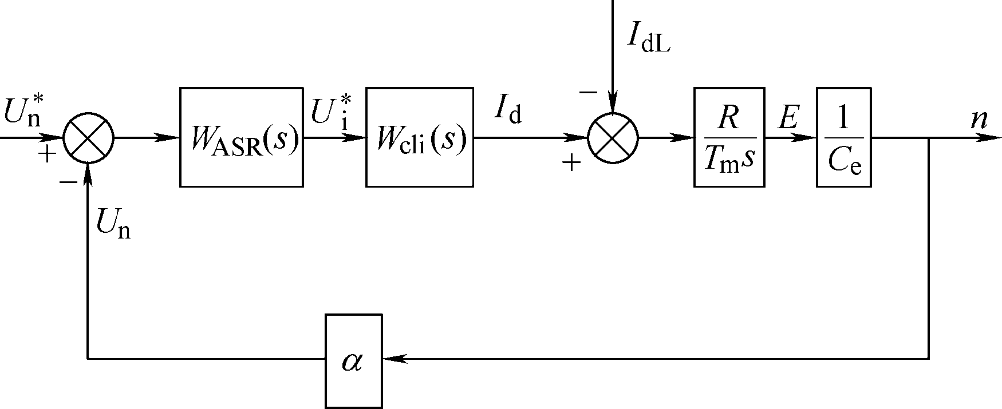
（2）动态抗扰性能指标
扰动作用点的问题；
转速环抗负载扰动的性能指标
图4-16 转速环在负载扰动作用下的动态结构框图

Slide 35
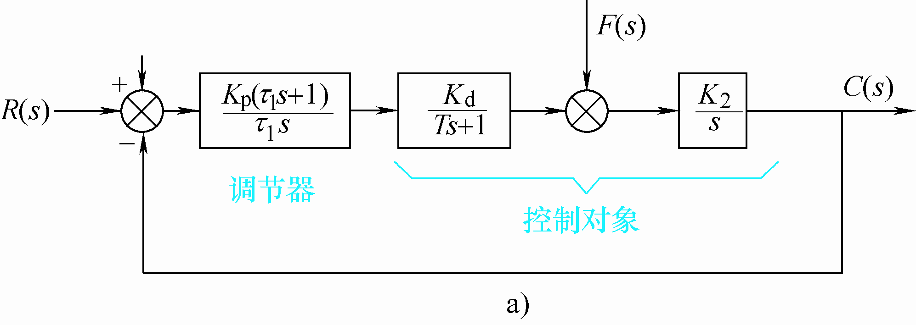
在扰动作用点前后各有一个积分环节，用
作为一个扰动作用点之前的控制对象，
图4-17 典型Ⅱ型系统在一种扰动作用下的动态结构图
(a)一种扰动作用下的结构

Slide 36
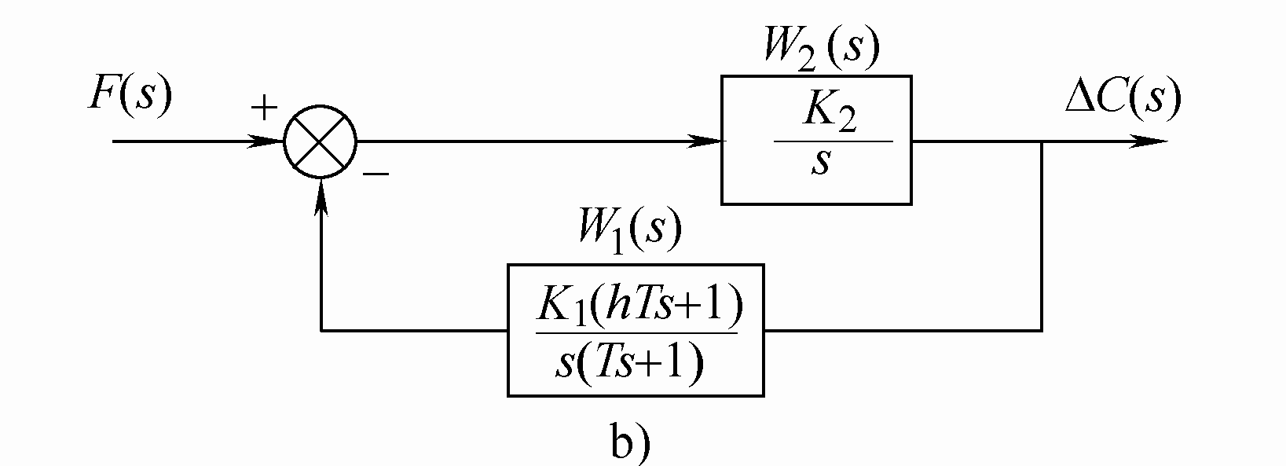
取 ，
图4-17 典型Ⅱ型系统在一种扰动作用下的动态结构图

Slide 37
阶跃扰动：
响应：

Slide 38
闭环系统响应：
基准值选取：2T时间内开环输出累加值。
（4-36）
C_{b} = 2FK₂T （4-37）

Slide 39
表4-5 典型Ⅱ型系统动态抗扰性能指标与参数的关系
（控制结构和扰动作用点如图4-17所示，参数关系符合 准则）
h | 3 | 4 | 5 | 6 | 7 | 8 | 9 | 10
C_{max}/C_{b} t_{m} / T t_{v} / T | 72.2% 2.45 13.60 | 77.5% 2.70 10.45 | 81.2% 2.85 8.80 | 84.0% 3.00 12.95 | 86.3% 3.15 16.85 | 88.1% 3.25 19.80 | 89.6% 3.30 22.80 | 90.8% 3.40 25.85

Slide 40
典型I型系统和典型Ⅱ型系统在稳态误差上有区别。
典型I型系统：跟随性能超调小，抗扰性能稍差。
典型Ⅱ型系统：超调量相对较大，抗扰性能较好。
这些是设计时选择典型系统的重要依据。

Slide 41
表4-1 典型Ⅰ型系统动态跟随性能指标和频域指标与参数的关系
参数关系KT | 0.25 | 0.39 | 0.5 | 0.69 | 1.0
阻尼比ζ 超调量σ 上升时间 t_{r} 峰值时间 t_{p} 相角稳定裕度 γ 截止频率ω_{c} | 1.0 0 % ∞ ∞ 76.3° 0.243/T | 0.8 1.5% 6.6T 8.3T 69.9° 0.367/T | 0.707 4.3 % 4.7T 6.2T 65.5° 0.455/T | 0.6 9.5 % 3.3T 4.7T 59.2 ° 0.596/T | 0.5 16.3 % 2.4T 3.2T 51.8 ° 0.786/T

Slide 42
表4-2 典型I型系统动态抗扰性能指标与参数的关系
 | 1/5 | 1/10 | 1/20 | 1/30
 | 27.78% | 16.58% | 9.27% | 6.45%
 | 0.566 | 0.336 | 0.19 | 0.134
 | 2.209 | 1.478 | 0.741 | 1.014

Slide 43
表4-4 典型Ⅱ型系统阶跃输入跟随性能指标
(按M_{rmin}准则确定参数关系)
h | 3 | 4 | 5 | 6 | 7 | 8 | 9 | 10
σ t_{r} / T t_{s} / T k | 52.6% 2.4 12.15 3 | 43.6% 2.65 11.65 2 | 37.6% 2.85 9.55 2 | 33.2% 3.0 10.45 1 | 29.8% 3.1 11.30 1 | 27.2% 3.2 12.25 1 | 25.0% 3.3 13.25 1 | 23.3% 3.35 14.20 1
以h=5的动态跟随性能比较适中。

Slide 44
表4-5 典型Ⅱ型系统动态抗扰性能指标与参数的关系
（控制结构和扰动作用点如图4-17所示，参数关系符合 准则）
h | 3 | 4 | 5 | 6 | 7 | 8 | 9 | 10
C_{max}/C_{b} t_{m} / T t_{v} / T | 72.2% 2.45 13.60 | 77.5% 2.70 10.45 | 81.2% 2.85 8.80 | 84.0% 3.00 12.95 | 86.3% 3.15 16.85 | 88.1% 3.25 19.80 | 89.6% 3.30 22.80 | 90.8% 3.40 25.85

Slide 45
4.3 转速、电流双闭环控制直流调速系统的设计
4.3.1 控制系统的动态性能指标
4.3.2 调节器的工程设计方法
工程设计方法的原则和基本思路
典型系统
典型I型系统
典型II型系统
4.3.3控制对象的工程近似处理方法

Slide 46
4.3.3控制对象的工程近似处理方法
（1）高频段小惯性环节的近似处理
高频段的多个小时间常数T₁、T₂、T₃ …的小惯性环节时，可以等效地用一个小时间常数T的惯性环节来代替。
等效时间常数为T=T₁+T₂+T₃ +…

Slide 47
2个高频段小惯性环节的开环传递函数
T1、T2为小时间常数。它的频率特性为
（4-39）

Slide 48
近似处理后的传递函数
T=T₁+T₂，频率特性为
（4-41）

Slide 49
近似条件：
工程计算一般允许有10%以内的误差， 近似条件可写成

Slide 50
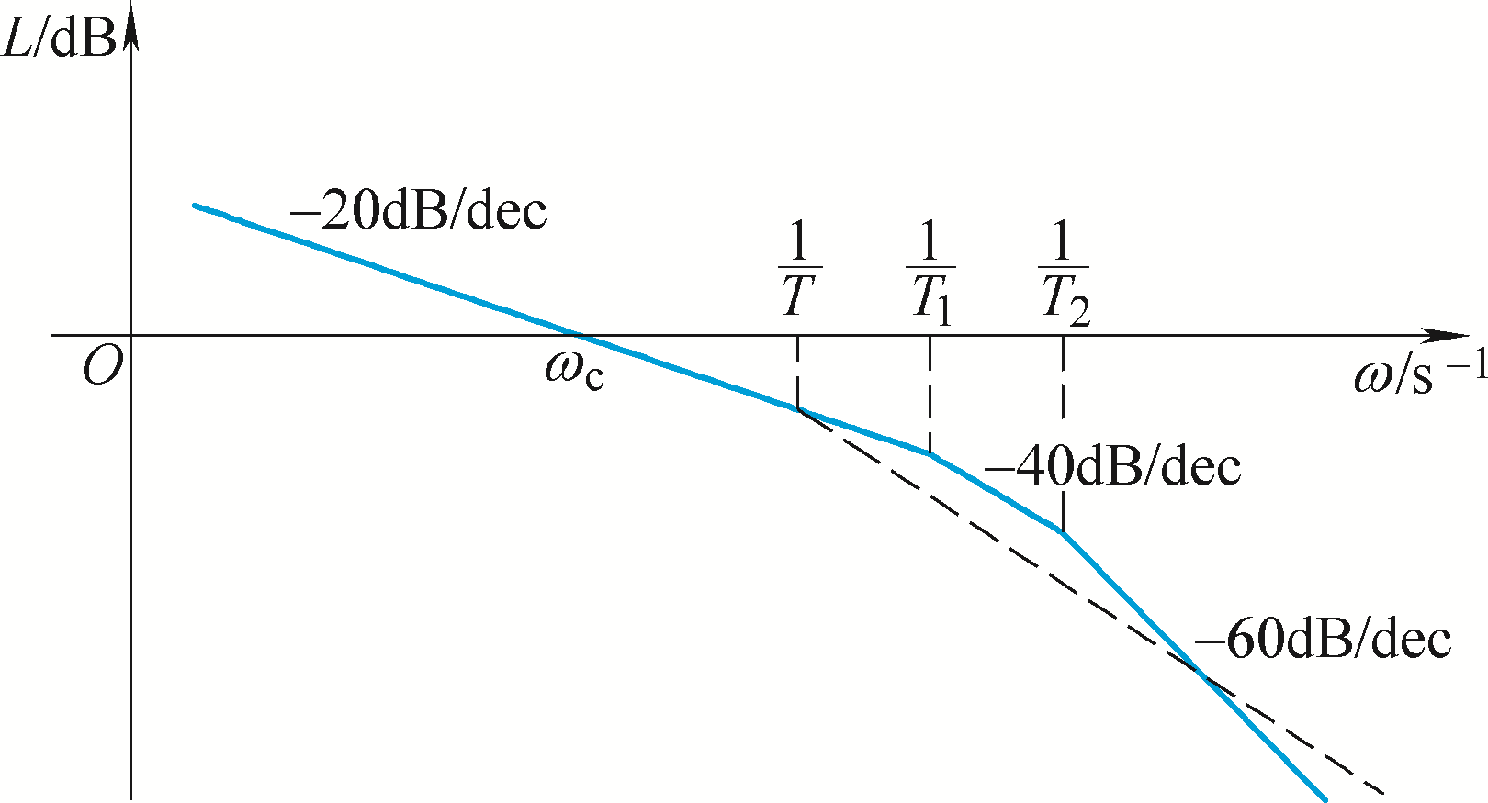
（1）高频段小惯性环节的近似处理
T=T₁+T₂
图4-18 高频段小惯性群近似处理对频率特性的影响

Slide 51
三个小惯性环节，其近似处理的表达式是
近似条件为

Slide 52
（2）高阶系统的降阶近似处理
三阶系统
a，b，c都是正数，且bc >a，即系统是稳定的。
降阶处理：忽略高次项，得近似的一阶系统
(4-45)
(4-46)

Slide 53
（2）高阶系统的降阶近似处理
近似条件
(4-47)

Slide 54
（3）低频段大惯性环节的近似处理
大惯性环节可近似看作积分环节：
大惯性环节的频率特性
积分环节幅值为

Slide 55
（3）低频段大惯性环节的近似处理
幅值
近似条件是：
(4-48)

Slide 56
相角：
相角之后从72.45度变为90度，滞后的更多，稳定裕度更小。即实际系统的稳定裕度大于近似系统。

Slide 57
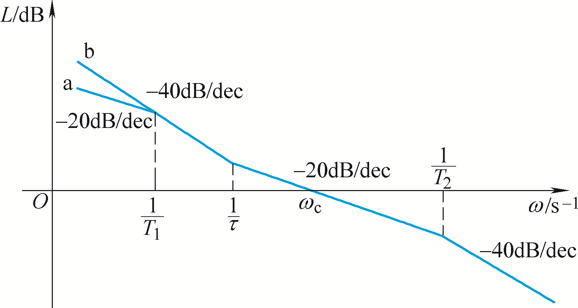
在低频段，把特性a近似地看成特性b。
这种近似处理只适用于分析动态性能
图4-19 低频段大惯性环节近似处理对频率特性的影响

